Slide 1

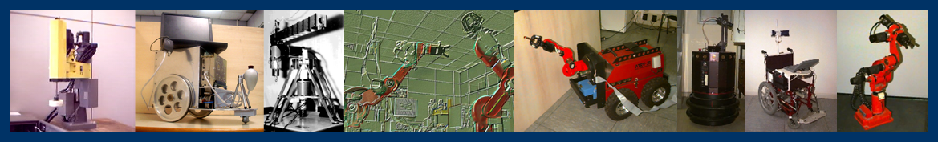
Reti Complesse Struttura e Dinamica
Prof. Stefano Panzieri
panzieri@uniroma3.it

Slide 2
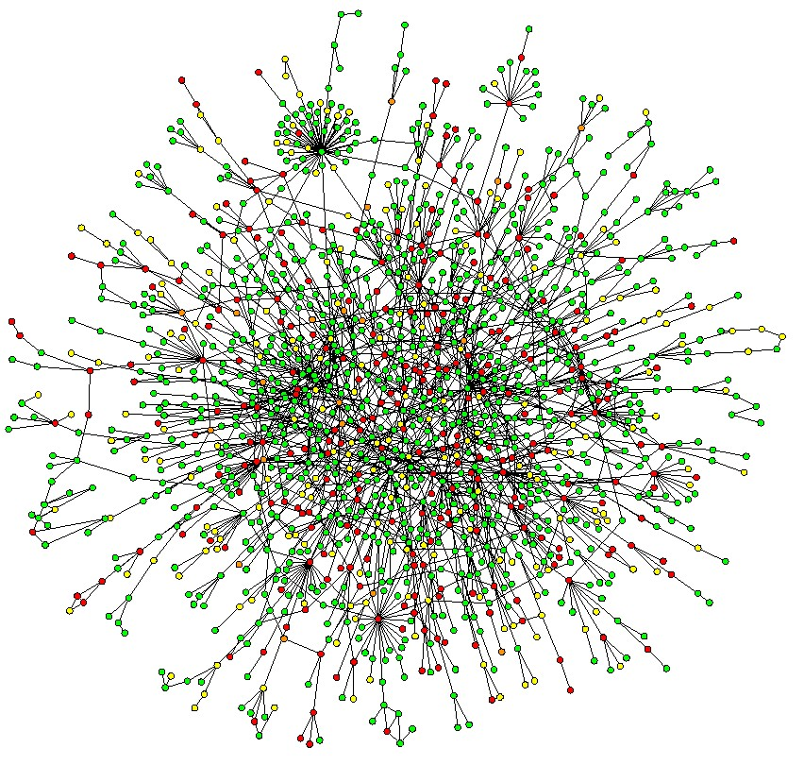
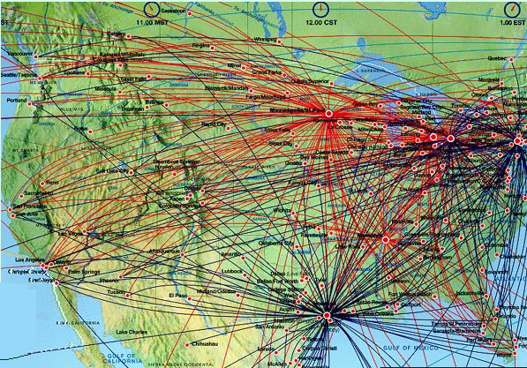
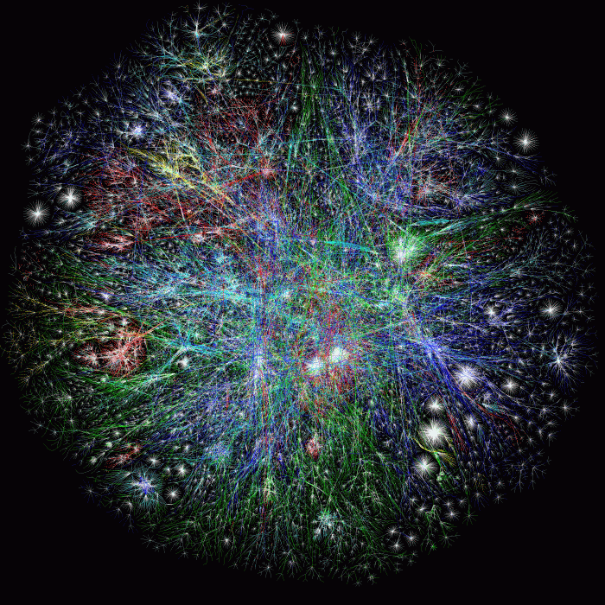

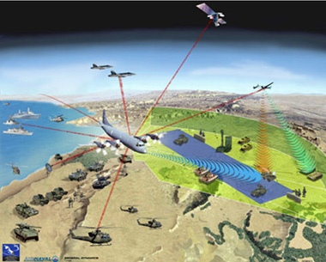

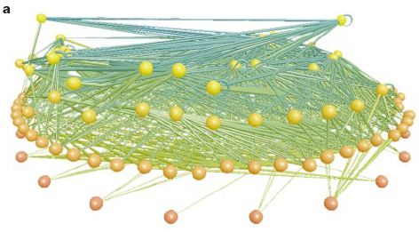
Sistemi Complessi
Molti elementi
Relazioni nonlineari
Presenza di loop
Confini difficili da determinare
Presenza di elementi con memoria
Dinamiche lontane dall’equilibrio
Dinamiche multiple
Sistemi nested (autosomiglianti)
Life — complex, whole, emergent — is simple after all, a natural outgrowth of the world in which we live. - Stuart Kauffman, At Home in the Universe
Notes:
Sullo sfondo la rete della proteina di Yeast
La complessità delle reti tecnologiche: le rotte degli aerei
La complessità delle reti di infrastrutture
La complessità della conoscenza
La complessità della vita in uno stagno : Food web of life, Little Rock Lake, Wisconsin
La complessità di un sistema di datafusion
La complessità dell’Universo
Da questa complessità, come ci fa notare Kauffman, possono emergere, in maniera semplice,
dei comportamenti comprensibili.
Come diceva Einstein:
“Everything should be made as simple as possible, but not simpler”
La domanda oggi è come trovare nuovi strumenti per manipolare questa complessità,
Una parziale risposta è data dalla scienza delle reti e dallo studio delle topologie perché nei
sistemi complessi conta molto di più la topologia delle dinamiche nei nodi.
Ma ancora mancano dei passi da compiere nella direzione di una maggiore comprensione
dei fenomeni dinamici associati a particolari topologie.
Manca del tutto una metodologia di sintesi.

Slide 3
Evidenza sperimentale
I sistemi complessi sono spesso organizzati topologicamente a reti delle quali condividono le proprietà
Per questo, nei sistemi complessi conta molto di più la topologia delle dinamiche nei nodi.
La domanda oggi è come trovare nuovi strumenti per manipolare questa complessità,
Una parziale risposta è data dalla scienza delle reti e dallo studio delle topologie perché nei
Approccio allo studio
Riduzionistico
Olistico

Slide 4
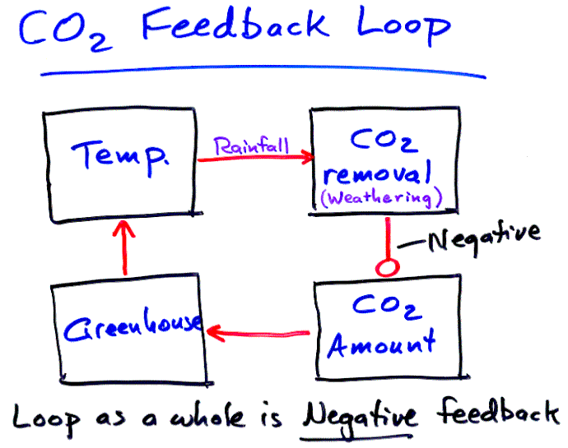

Slide 5
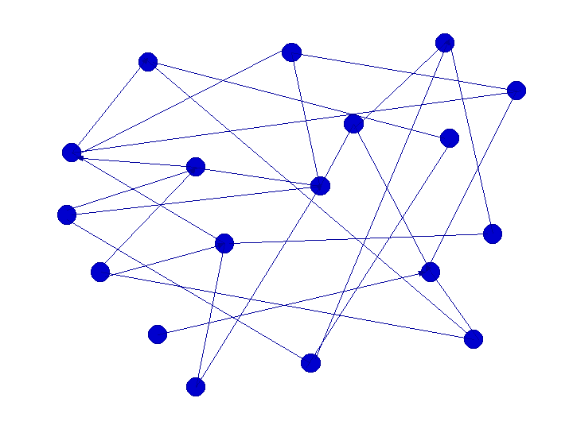
Descrizione di una network
N nodi, punti
K bordi, archi, link
A={aij} matrice di adiacenza

Slide 6
Connessioni tra gli aeroporti US

Slide 7
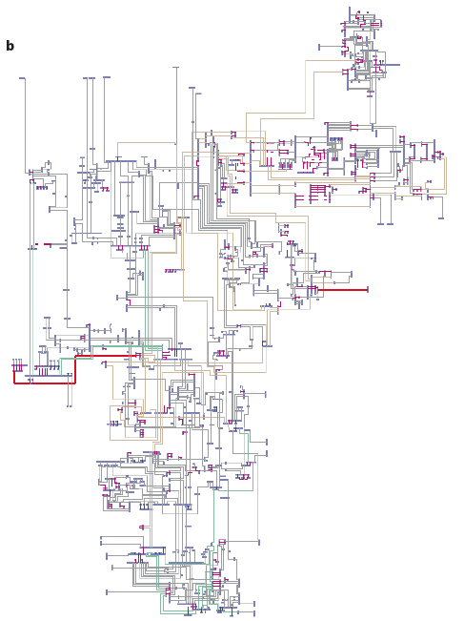
New York State electric power grid
Generatori e sottostazioni in blu
Le linee sono trasmissioni e trasformatori (in rosa)
Lo spessore indica la potenza

Slide 8
Food Web of Life
Little Rock Lake, Wisconsin
Nodi: specie tropiche (condividono predatori e prede)
Il fitoplancton è sotto
I pesci sopra

Slide 9
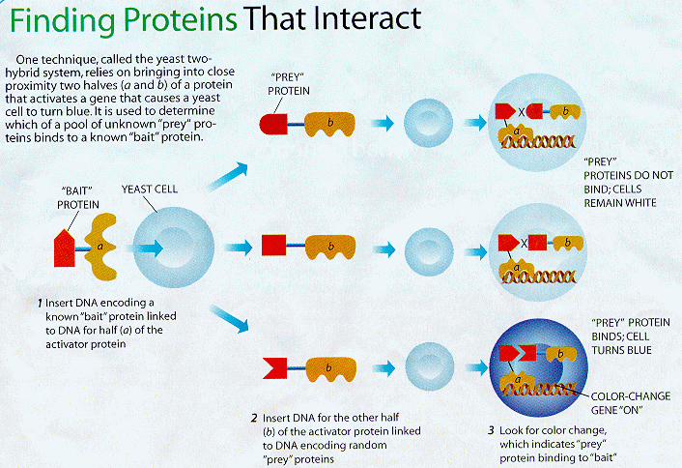
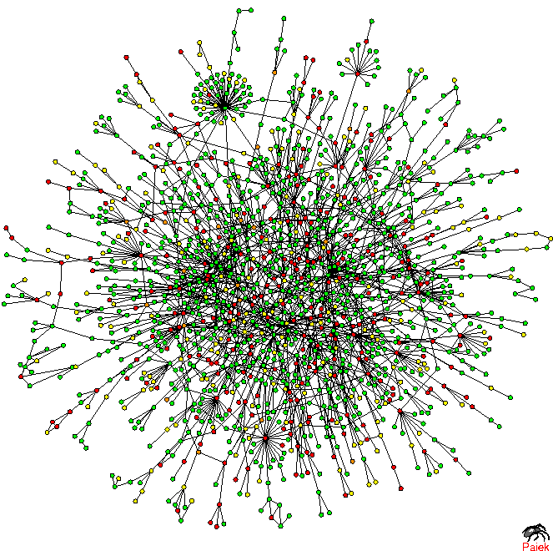
Rete delle Proteine del Lievito (micro organismi eucarioti)
P. Uetz, et al. Nature 403, 623-7 (2000).

Slide 10
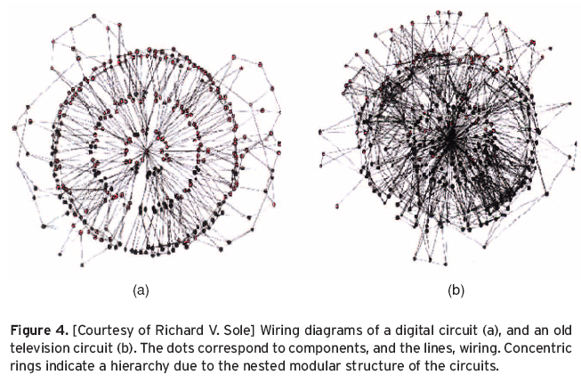
Circuiti digitali

Slide 11
Come nascono…
Molti meccanismi di base sono stati individuati per giustificare la nascita di queste reti
Alcuni modelli proposti in letteratura hanno trovato un notevole riscontro mostrando delle proprietà strutturali simili a quelle individuate nelle reti naturali

Slide 12
Parametri caratteristici di base
Average Path Length
La media delle distanze (in archi) tra due nodi
Il diametro è la distanza massima
Coefficiente di Clustering
La frazione dei nodi vicini che sono vicini tra di loro
Se un nodo ha k archi al massimo possono esistere k(k-1)/2 archi tra i vicini
Distribuzione del grado di connessione
Il gradi di connessione di un nodo è pari al numero di archi

Slide 13
Significato dei parametri
Percorsi più corti
Influenza sulle dinamiche
Alto clustering
Presenza di comunità
Basso grado medio
Limitazioni fisiche alle connessioni

Slide 14
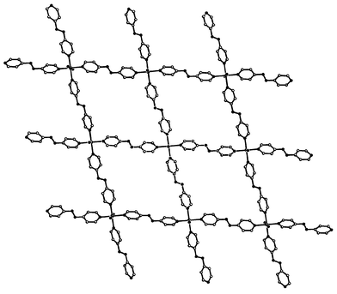
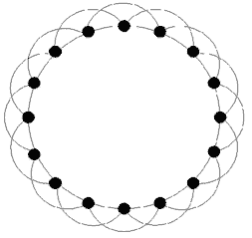
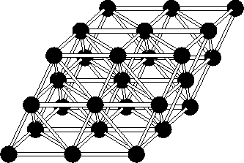
Lattice network
Alto APL: O(n)
Alto coefficiente di clustering
Degree distribution uguale a k per tutti i nodi

Slide 15
Erdös-Rényi Random graphs
Connessi with probabilità p
Distribuzione di Poisson
p=1/6 N=10 ⟨k⟩ ~ 1.5
Basso APL: O(log(n))
Basso coefficiente di clustering → k/n
Degree distribution Poissoniana

Slide 16
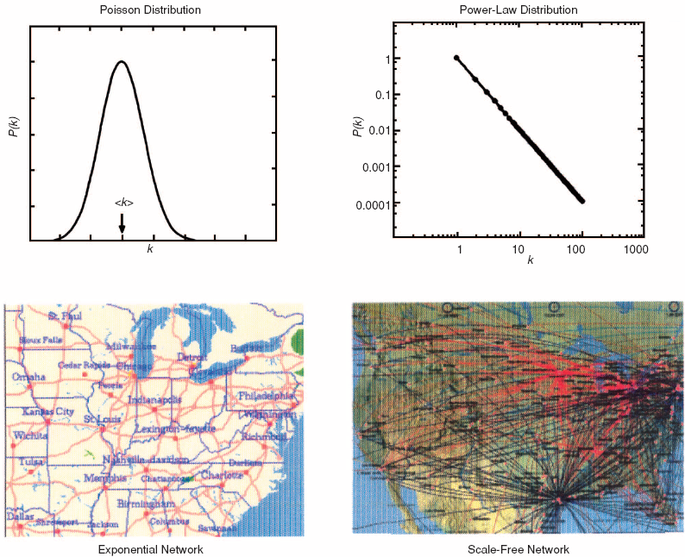
Ma non tutti i grafi sono random!
E non tutti hanno una distribuzione poissoniana del grado!
Rete stradale
Rete linee aeree

Slide 17
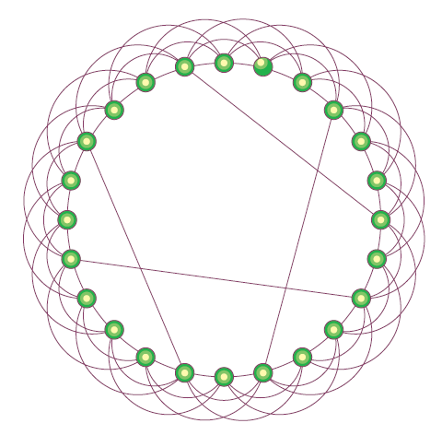
Small World networks
Watts-Strogats Algorithm
Si comincia con una rete lattice con k (degree) pari
Randomicamente (con probabilità p) si opera un rewiring di ogni link spostando un arco da un nodo a un altro

Slide 18
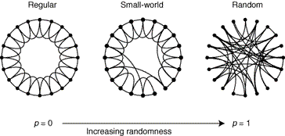
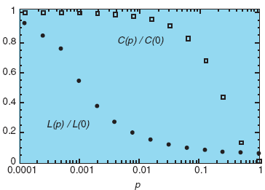
WS model: da regolare a random
SW
Basso APL: O(log(n))
Alto coefficiente di clustering → k/n
Degree distribution → Poissoniana

Slide 19
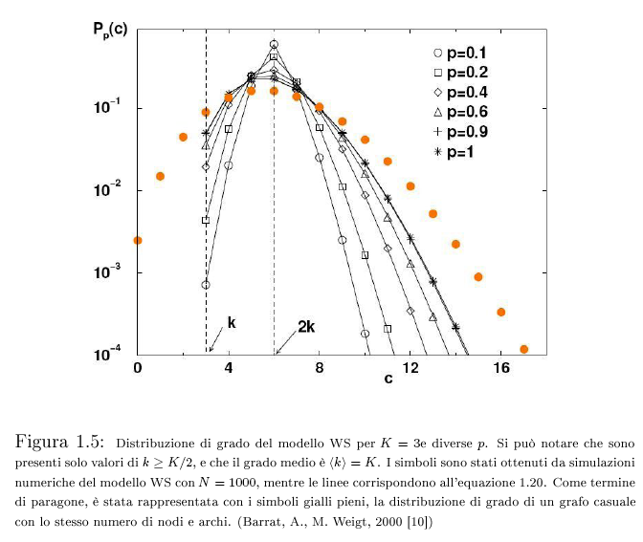
WS model: distribuzione del grado

Slide 20
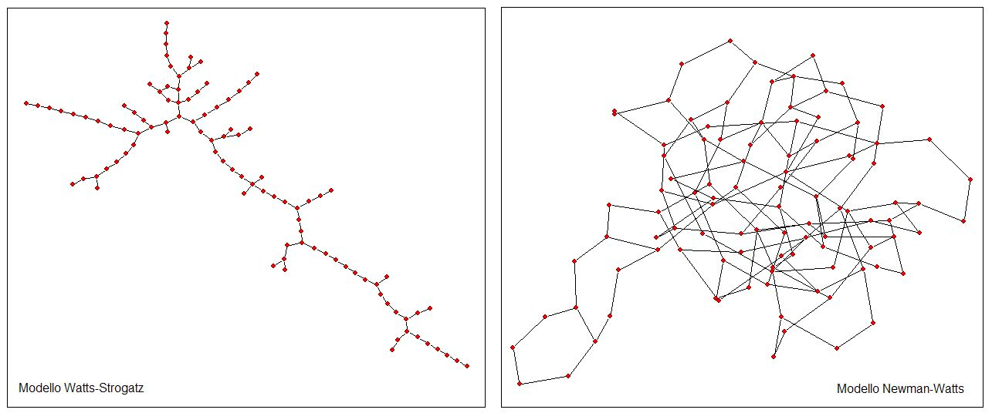
Modelli SW a confronto

Slide 21
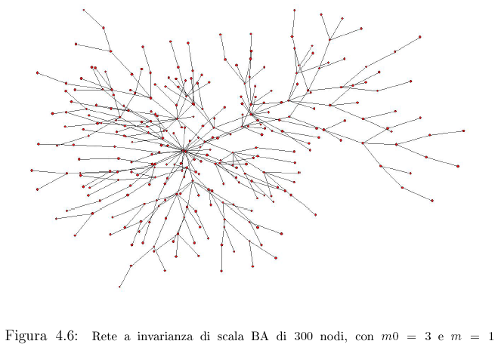
Scale Free Networks
Barabási-Albert Algorithm
Si comincia con una rete di m₀ nodi completamente connessa
Ogni nuovo nodo aggiunto verrà connesso a m dei nodi esistenti con una probabilità proporzionale al grado del nodo stesso (preferential attachment)

Slide 22
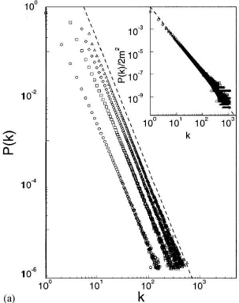
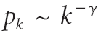
Scale Free Networks
Basso APL: O(log(n))
Coefficiente di clustering: poco maggiore di un grado casuale
Degree distribution lineare (su scala logaritmica)

Slide 23
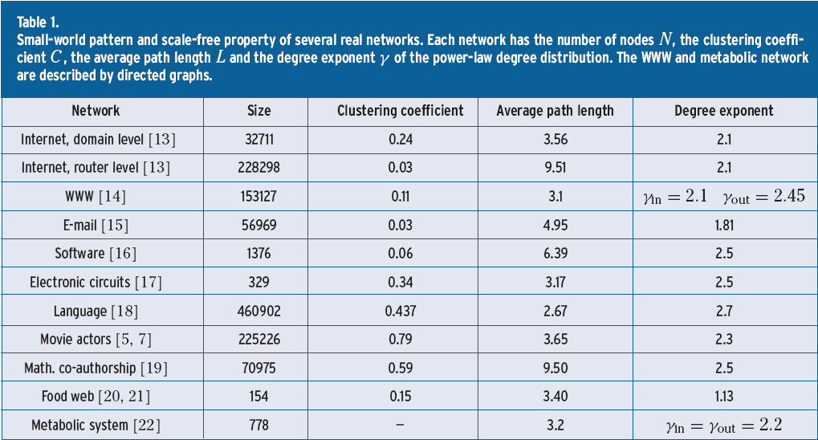
Parametri delle reti reali

Slide 24
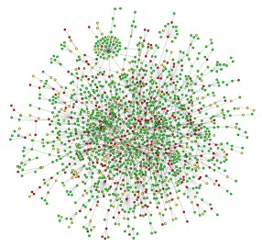
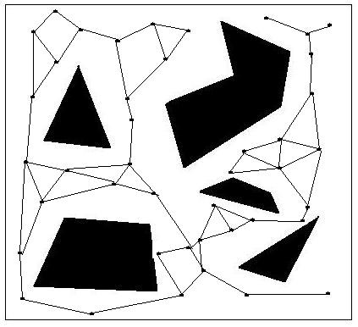
From Complex Networks to PRMs (probabilistic roadmap method)
High Clustering Coefficient (highly interconnected clusters) | Redundancy
Scale free node degree distribution | Presence of a backbone Resilence to random edge removal Weakness against selective edge removal
Scale-free edge length distribution | Many short edges -> Probably collision free Few long edges -> Probably colliding

Slide 25
Spatial Network Models
The PRM is seen as a growing Spatial Network
Collision Free Nodes
Eventually Colliding Edges
Probabilistic Attatchment Strategy
Typically distance-based
Phase 1: Pioneereing nodes → long edges
Phase 2: Clusters (topological and spatial)
Limitations
If no connection is made, nodes are removed
|E|=O(|N|^2) in worst case
Limited Redundancy

Slide 26
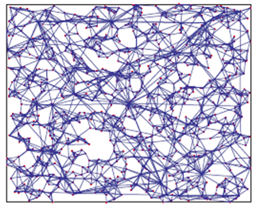
Distance-based ranking
Deterministic Preferential attatchment:
The node is connected to the k most near pre-existing nodes
Dramatic edge reduction
|E|=(k|N|)
Good Space Coverage
Some interesting topological features

Slide 27
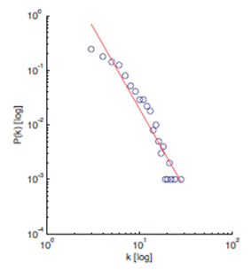
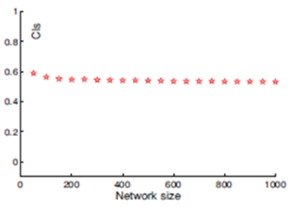
DBR properties
High Clustering Coefficient
Redundancy
Scale-Free node degree distribution
Resilience to random failures
Weakness against selective edge removal

Slide 28
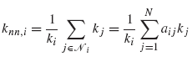
Assortative networks
Reti Scorrelate
La distribuzione del grado normalmente determina completamente le proprietà statistiche della rete
Reti Correlate
In alcuni casi la probabilità che un nodo di grado k sia connesso a uno di grado k’ può dipendere da k
In questo caso si può calcolare l’average nearest neighbors degree k_{nn,i} di un nodo i come
dove j indica tutti i nodi vicini. Le reti correlate (assortative) tendono ad avere i nodi connessi con i loro peers mentre quelle non assortative hanno nodi con basso grado connessi prevalentemente con nodi con alto grado

Slide 29
Altri indici
Centralità
Diametro
Massima distanza tra due vertici
Eccentricità
distanza massima di un vertice da tutti gli altri
Centro della rete
Vertici di minima eccentricità
Closeness
Inverso della farness (=somma delle distanze di un vertice da tutti gli altri)

Slide 30
Altri indici
Grafici
Densità
Numero di archi presenti su archi possibili
Meshedness
Numero di cicli presenti sulla rete

Slide 31
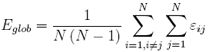
Altri indici
Efficienza
Globale
Detta F la matrice dei cammini minimi si ha la seguente definizione
Locale
Si calcola l’efficienza di un nodo andando a verificare le distanze tra i nodi ad esso collegati. L’efficienza locale della rete è la somma delle efficienze locali

Slide 32
Altri Indici
Spettro
Lo spettro di una rete è costituito dalla distribuzione degli autovalori della matrice di adiacenza
Distribuzioni
Semicircolare per le reti random
Triangolare con coda secondo una legge di potenza per le reti scale-free
Molti picchi per le reti small-world

Slide 33
Altri indici
Robustezza
A errori (danni casuali)
Ad attacchi (danni mirati)
Si misurano tipicamente le variazioni
del diametro della rete
dell’efficienza
Un parametro importante è anche il “load” di un link: il numero di cammini minimi che includono quel link

Slide 34
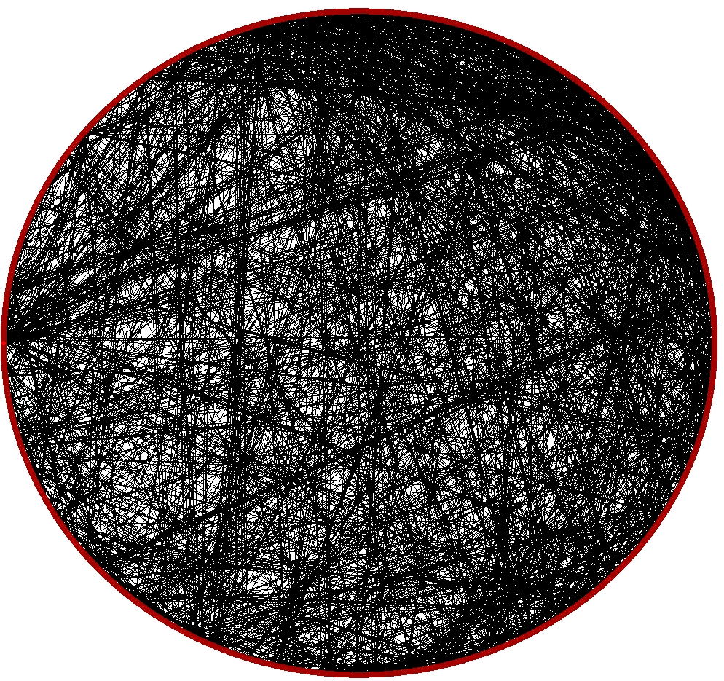
Rete ATAC e Metro di Roma

Slide 35
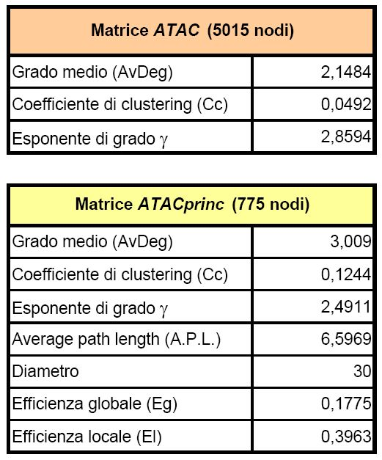
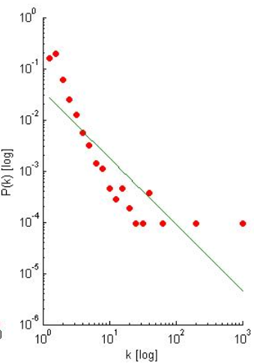
Indici

Slide 36
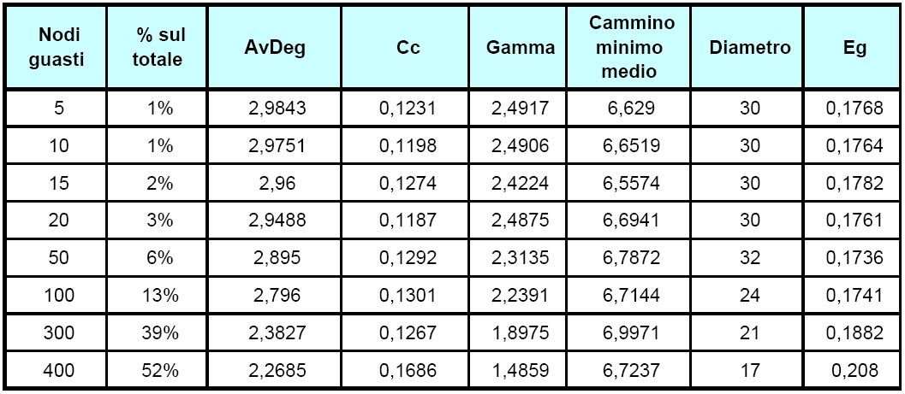
Guasti

Slide 37
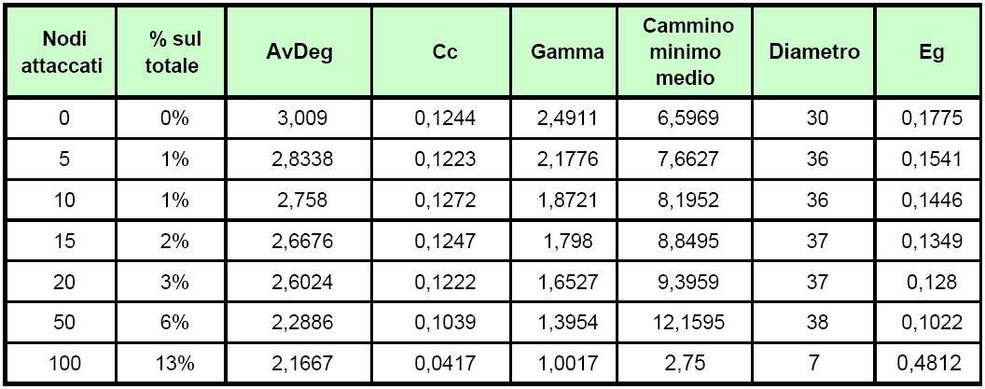
Attacchi

Slide 38
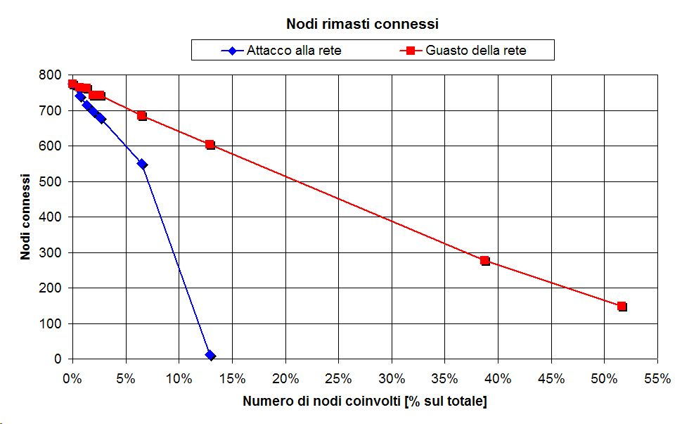
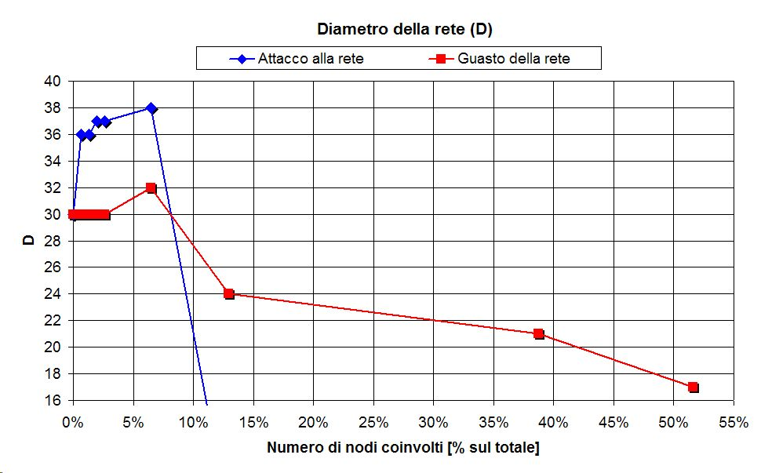
Connessione e Diametro

Slide 39
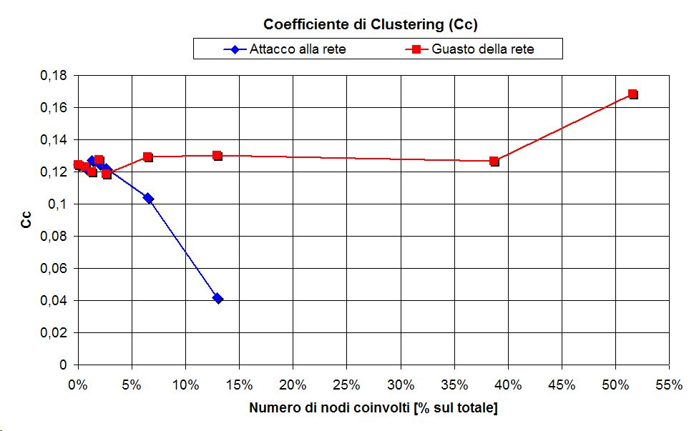
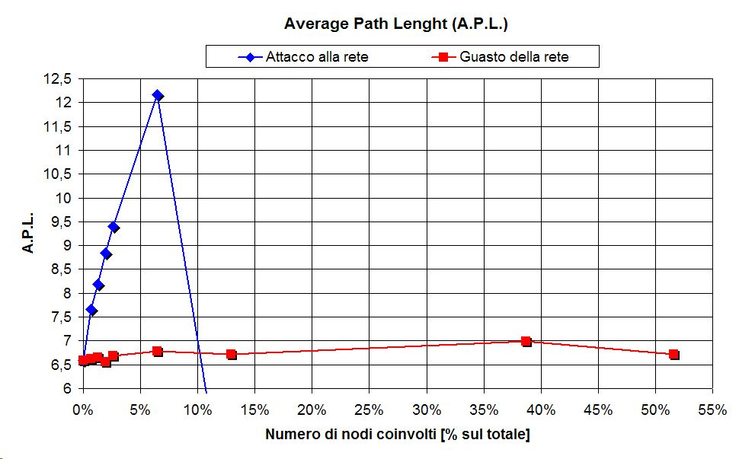
Clustering e APL

Slide 40
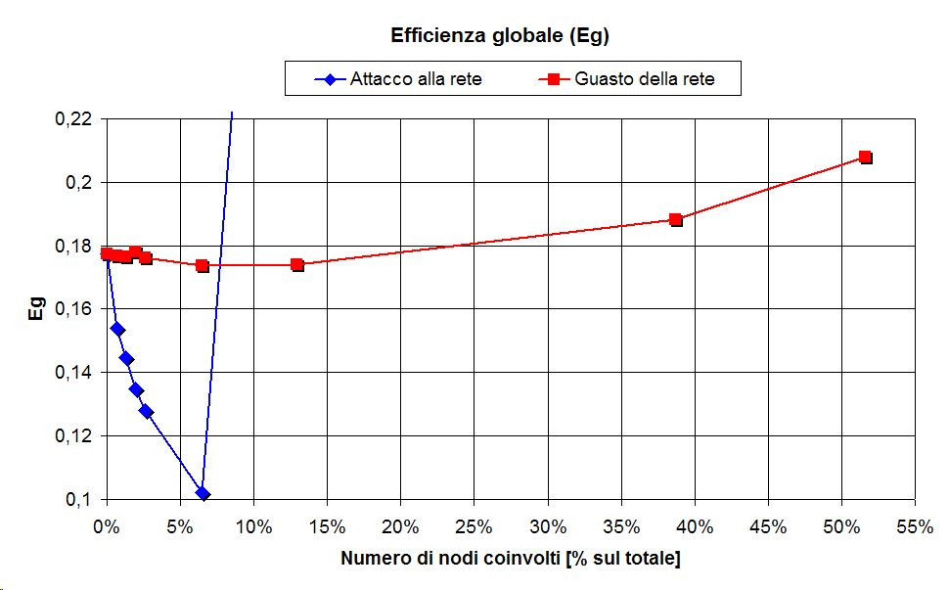
Efficienza Globale

Slide 41
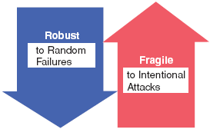
Confronto Random-SF
Error tolerance
Per le reti Random
Il diametro aumenta proporzionalmente al numero di nodi danneggiati
La fragmentation presenta una soglia di breakdown
Per le reti SF
Il diametro riamane costante
La fragmentation non è eccessiva, non vengono isolati quasi mai cluster di nodi
Attach survivability
Per le reti SF
Effetti terribili se si scelgono i nodi più connessi
SF networks

Slide 42
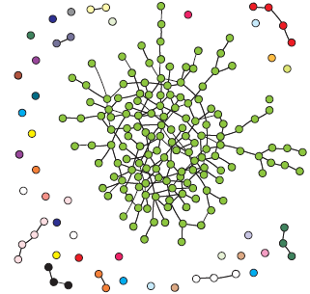
Transizioni di Fase
Collegando casualmente coppie di nodi, arrivati a n/2 si forma un cluster gigante con la maggior parte dei nodi

Slide 43
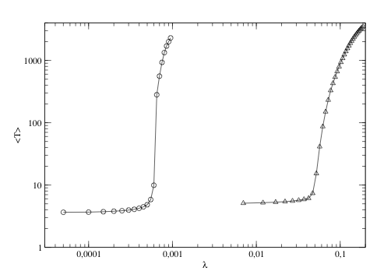
Transizione di fase di Internet
Internet è più efficiente di una struttura random nel regime di traffico normale (alta efficienza strutturale).
Meno efficiente nella transizione alla fase congestionata che avviene a livelli di traffico più bassi (bassa efficienza funzionale)
random
Internet
λ_{c}(rndm) > λ_{c}(SF)
<T>(SF) < <T>(rndm)
V. Rosato
red, lethal; green, non-lethal; orange, slow growth; yellow, unknown

Slide 44
Network Evolutionary Adaptation
Efficienza
Robustezza
Average-case (structural, functional)
Worst-case (structural, functional)
Redundancy
Cost

Slide 45
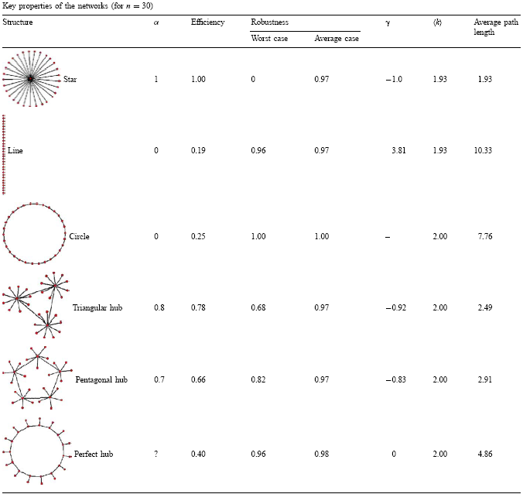
Network Evolutionary Adaptation

Slide 46
Dinamica
Propagazione delle informazioni
Epidemic Spreading
Rumor Spreading
Algoritmi evolutivi (e coevolutivi)
Sincronizzazione e dinamiche collettive
Dinamiche accoppiate
Oscillatori non identici
Oscillatori caotici

Slide 47
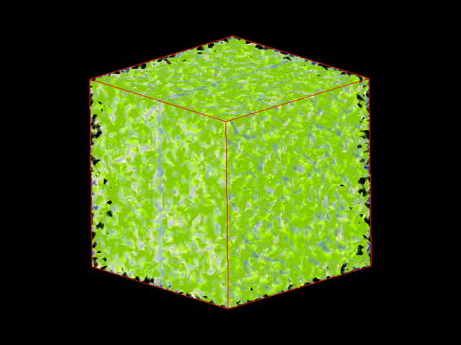
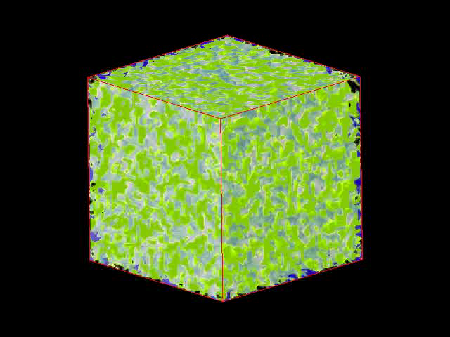
Cellular Automata
Agenti con un numero finito di stati su un asse dei tempi discreto
Ad ogni time step lo stato successivo dipende dallo stato attuale e da quello degli agenti vicini

Slide 48
Epidemic Spreading
SIR (susceptible, infected, removed)
Numero di individui infettati prima della rimozione dell’infezione
SIS (susceptible, infected, susceptible)
Percentuale della popolazione permanentemente infettata
Due parametri
Transmission rate λ
Recovery rate μ
La modellistica si avvicina a quella di un percolation-like process

Slide 49
Epidemic Spreading
Ipotesi di omogeneità
Si deduce la presenza di una soglia λ_{c} sopra la quale, per il SIS, l’epidemia persiste.
Si tratta di una transizione di fase
Reti non correlate
La soglia λ_{c} tende ad essere molto piccola e prossima allo zero con un grande numero di nodi
L’epidemia non viene mai debellata
È chiaro che le strategie di immunizzazione variano enormemente a seconda del modello
Su reti SF può convenire vaccinare dei gruppi di conoscenti di individui scelti randomicamente

Slide 50
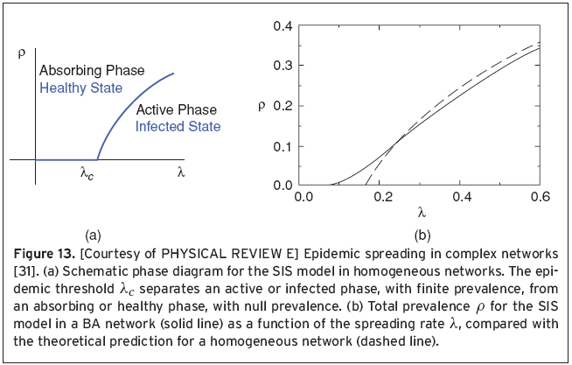
Epidemic Spreading
λ = spreading rate

Slide 51
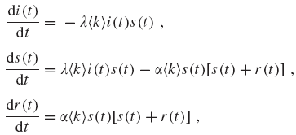
Rumor Spreading
Epidemie “desiderate”
Protolli epidemici per la disseminazione di informazioni
Resource discovery su internet
Campagne di marketing
La differenza con le infezioni è che si scelgono le regole di diffusione
Modello differenziale di Daley-Kendall
Ignorant (I)
Spreader (S)
Stifler (R)

Slide 52

DK-model
Tipicamente una percentuale della popolazione rimane ignorante
Con una scelta opportuna della rete e della politica di spread si può cercare di minimizzare questa percentuale a parità di sforzo di diffusione

Slide 53
Social networks
Insieme di attori (individui o gruppi) connessi da relazioni che includono
Amicizia, Parentela, Status
Sesso, Affari, Politica
Agende telefoniche o di email
Co-authorship scientifiche
Linguaggio umano
Consigli di amministrazione
Parametri strutturali interessanti (sociometrici)
Indice di clustering
Centralità

Slide 54
Sensor Networks
Oggi sono anche interessanti le reti di sensori
Piccoli dispositivi sensibili connessi tra di loro in maniera randomica che misurano grandezze fisiche dalla cui fusione dovrebbe essere possibile ricavare informazioni da usare per
Auto-Localizazione
Tracking di obiettivi

Slide 55
Formazione delle opinioni
Gli agenti hanno opinioni che possono mutare sotto l’influenza di altri individui
Doversi modelli matematici (consensus models)
Sznajd (S)
Deffuant (D)
Krause-Hegselmann (KH)
Alcuni risultati mostrano che con coefficienti di clustering elevati si raggiunge più facilmente un consenso unanime con il modello S
Molti altri risultati sono stati ricavati per gli altri modelli ma ancora molto lavoro deve essere fatto

Slide 56
Giochi Strategici
Un gioco strategico è un modello di interazione tra decisori
Almeno due decisori
Una serie di regole
Una serie di strategie
Una funzione di guadagno da ottimizzare
La Teoria dei Giochi è stata largamente utilizzata per modellare la societò, i sistemi economici, l’evoluzione biologica
Un problema strategico molto studia è quello del Dilemma del Prigioniero
La sua versione spazialmente strutturata consiste di N giocatori su una rete (usualmente un lattice).
Ogni giocatore contro ciascun vicino
La struttura della rete si è stata dimostrata importante quanto le regole a mantenere un regime di cooperazione

Slide 57
Genetic Algorithms
Inizializzazione randomica
Valutazione della fitness e selezione degli individui migliori
Creazione di una nuova popolazione con
Gli individui migliori
Individui generati per cross-over
Individui generati per mutazione
Teorema degli Schemata di Holland
Valutazione
e selezione
Cross-over
Mutazione

Slide 58
Space Structured GA
È un GA dove la popolazione risulta distribuita spazialmente su topologia discreta
Se la topologia è una rete questi algoritmi prendono il nome anche di graph based GA
In particolare, una scelta possibile per la rete è quella di un grafo random
Poisson random graphs
Small World
Scale Free
Seguendo l’idea di base degli automi cellulari evolutivi le interazioni tra gli individui avvengono solo lungo i link della rete

Slide 59
Local Mating Rule
Calcolo della fitness della popolazione
I nodi sono clasificati in HIGH e LOW in funzione della massima e minima fitness presente
Tutti i link sono esaminati e per ogni coppia abbiamo una regola
HIGH / HIGH: il peggiore prende dei geni dal migliore e subisce mutazione con prob. p₁
HIGH / LOW: mutazione di HIGH con prob. p₂ copiata in LOW
LOW / LOW: mutazione di entrambi separatamente con prob. p₃

Slide 60
Knapsac
Random
Small World
Scale Free

Slide 61
Grandezze caratteristiche
Entropia
Misura della diversità del genoma
Edge
Percentuale di link tra nodi con diverso genoma
Takeover time
Tempo nel quale la soluzione dominante si diffonde su tutta la rete
Small World

Slide 62

Takeover time
SW
SF

Slide 63


Multimodalità
SW
SF

Slide 64

Localizzazione Robotica

Slide 65


Slide 66

Sincronizzazione di metronomi

Slide 67

Sincronizzazione e dinamiche collettive
Master Stability Function approach
La matrice di connettività è simmetrica e a somma nulla sulle righe
Se i sistemi sono uguali può esistere un invariante per x_{i} che rappresenta il manifold di completa sincronizzazione.
È il manifold dove si annulla l’ingresso ai sistemi: lo studio della stabilità si riduce allo studio delle dinamiche trasversali rispetto a questo

Slide 68

Sincronizzazione e dinamiche collettive
Una condizione necessaria per la stabilità è che gli esponenti di Lyapunov relativi alle dinamiche trasversali siano tutti negativi
l’approccio Master Stability Function prevede di calcolare il massimo degli esponenti di Lyapunov del seguente sistema al variare del parametro ν che è proporzionale all’accoppiamento tra i sistemi
Detto Λ(ν) (MSF) il più grande di questi esponenti è possibile studiare il suo andamento

Slide 69

MSF
Si arriva a concludere che, a prescindere dalla topologia, un accoppiamento sufficientemente forte induce la stabilità nel caso II
Altri tipi di accoppiamenti non lineari sono oggi sotto studio (e.g., per le reti neuronali)

Slide 70


Sincronizzazione su reti complesse
Si ha un enorme aumento della propensione alla sincronizzazione
Vari tipi di accoppiamento studiati
Connessioni pesate secondo le potenze dei gradi
Connessioni pesate secondo il load degli archi

Slide 71

Sincronizzazione di Oscillatori Accoppiati
Modello di Kuramoto
N oscillatori con una distribuzione di pulsazioni g(ω) con media ω₀.
Per bassi σ le oscillazioni sono incoerenti. Al crescere del parametro si formano alcuni cluster di coerenza fino a quando tutta la rete diventa un grande cluster sincronizzato
Sulle reti di BA
La soglia diminuisce
Il tempo di reclutamento di un hub è molto più basso di quello di un nodo periferico con il risultato che è molto più stabile

Slide 72
Sistemi caotici
Sincronizzazione
Completa
Di fase
Di ritardo
Generalizzata
Di ritardo intermittente
Di fase imperfetta
Almost syncronisation

Slide 73

Sistemi Caotici
Studiando l’attrattore di Lorenz e l’oscillatore caotico di Chua i risultati prima descritti trovano conferma

Slide 74
Sistemi Caotici e topologia
SW e SF networks tendono a incrementare la sincronizzabilità
Valgono i risultati di tolleranza agli errori e vulnerabilità agli attacchi
Al crescere del numero dei sistemi avviene sempre una de-sincronizzazione a parità di topologia
Sporadiche interruzioni nelle connessioni in sistemi non identici portano a de-sincronizzazioni la cui dinamica dipende dalla topologia

Slide 75
Energia di Sincronizzaione
Alcuni svantaggi legati alla sincronizzazione di sistemi le cui connessioni implicano uno spazio fisico (ad esempio quello geografico)
In sistemi come neural networks o reti di generatori le connessioni a lungo raggio possono implicare un alto costo in termini di energia scambiata
Sono stati studiati modelli in cui la potenza dell’interazione decade con la distanza.
È stato trovato che i comportamenti collettivi dipendono dal range dell’accoppiamento

Slide 76
Applicazioni
Reti sociali
Struttura, formazione delle opinioni, giochi strategici
Internet
Struttura, dinamica
Metabolismo, proteine e reti genetiche
Struttura, dinamica
Reti celebrali
Struttura, dinamica
Reti di Infrastrutture

Slide 77
Infrastrutture Critiche
Le infrastrutture critiche sono grandi reti tecnologiche i cui malfunzionamenti producono un vasto impatto sui cittadini di una nazione
Le infrastrutture complesse presentano una forte interdipendenza

Slide 78

Multi Networks

Slide 79

Interdipendenze

Slide 80
Bibliografia essenziale
Albert ­ Laszlo Barabasi, “Link. La nuova scienza delle reti,” Einaudi (2004)
Steven Strogatz, “Sincronia. I ritmi della natura, i nostri ritmi,” Rizzoli, (2003)
Steven H. Strogatz, “Exploring complex networks,” Nature, 410 (2001)
Xiao Fan Wang and Guanrong Chen, “Small-World, Scale Free and Beyond,” IEEE Circuit and System Magazine, 1 (2003)
S. Boccaletti, V. Latora, Y. Moreno, M. Chavez, H.U. Hwang, “Complex Networks: Structure and dynamics,” Physics Reports, 424 (2006)
P. Crucitti, V. Latora, M. Marchiori, A. Rapisarda, “Error and attack tolerance of complex networks,” Phisica A, 340 (2004)
R. Albert, Hawoong Jeong, A-L Barabási, The Internet’s Achilles’ Heel: Error and attack tolerance of complex networks,” Nature, 406 (2000)
V. Venkatasubramanian, S. Katare, P.R. Patkar, F. Mu, “Sponatneous emergence of complex optimal networks through evolutionary adaptation,” Computers and Chemical Engineering, 28 (2004)

Slide 81
Bibliografia essenziale
I.J. Farkas, I.Derényi, A.L. Barabási, T. Vicsek, “Spectra of ‘real-world’ graphs: Beyond the semicircle law,” Physical Review E, 64 (2001)
R.Pastor-Satorras, A.Vespignani, “Epidemic dynamics and endemic states in complex networks,” Phys.Rev. E, 63 (2001)
V. Rosato, S. Bologna and F. Tiriticco, “Topological properties of high-voltage electrical transmission networks,” Electric Power Systems Research, 77(2), (2007)
A. Gasparri, S. Panzieri, F. Pascucci, G. Ulivi: "A Spatially Structured Genetic Algorithm over Complex Networks for Mobile Robot Localisation ", IEEE Int. Conference on Robotics and Automation – ICRA 2007, Roma, Italy, (2007)

